Slide 1
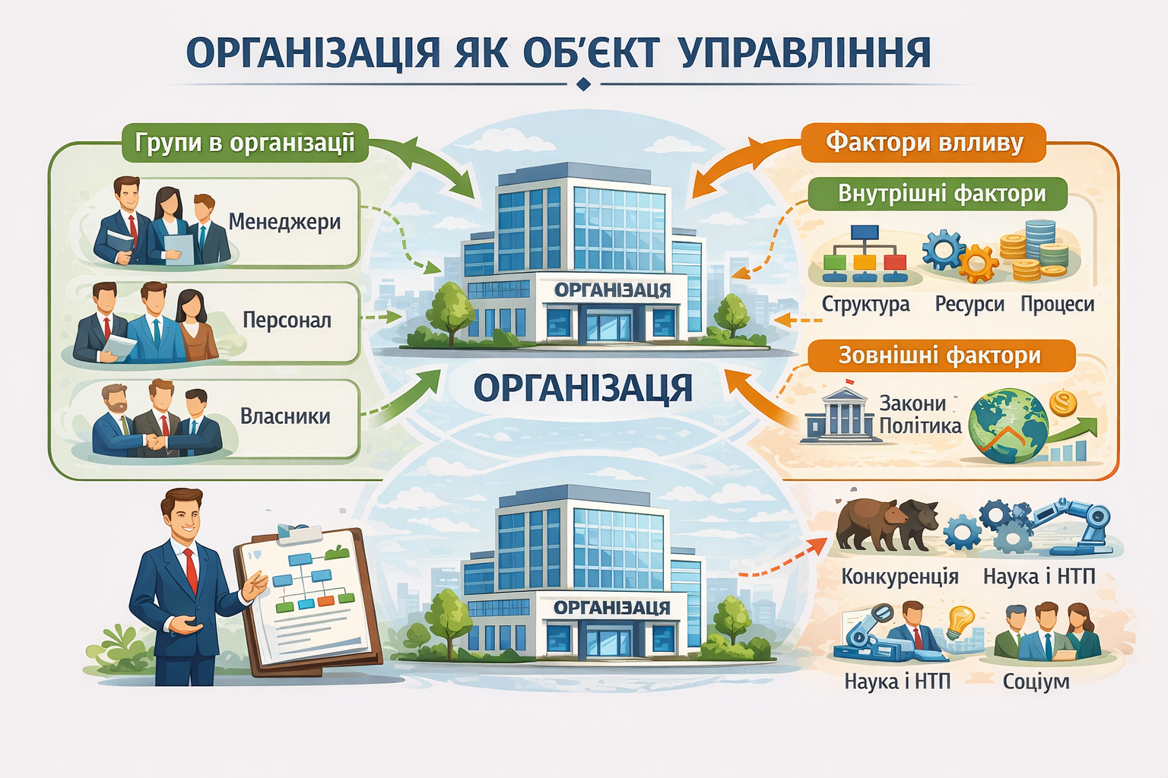
Одеський національний медичний університет
Кафедра Організації та економіки фармації з післядипломною підготовкою
Фармацевтичний менеджмент та маркетинг
Лекція 2.
Організація як об’єкт управління.
Одеса 2026

Slide 2

План лекції
Організація фармацевтичної системи як об’єкти управління.
Внутрішнє та зовнішнє середовище організації
Фактори впливу на організацію
Приклади тестів КРОК-2 з теми лекції

Slide 3
Організація як об’єкт управління
Під організацією слід розуміти групу людей, діяльність яких свідомо, керовано або спонтанно координується для досягнення певної мети. В основі поняття “організація” знаходиться відповідність певної групи кільком обов’язковим вимогам:
наявність хоча б двох людей, котрі вважають себе частиною цієї групи;
наявність хоча б однієї мети (тобто бажаного кінцевого результату), яку приймають як загальну всі члени певної групи;
наявність членів групи, які навмисно працюють разом, щоб досягти значущої для всіх мети.

Slide 4
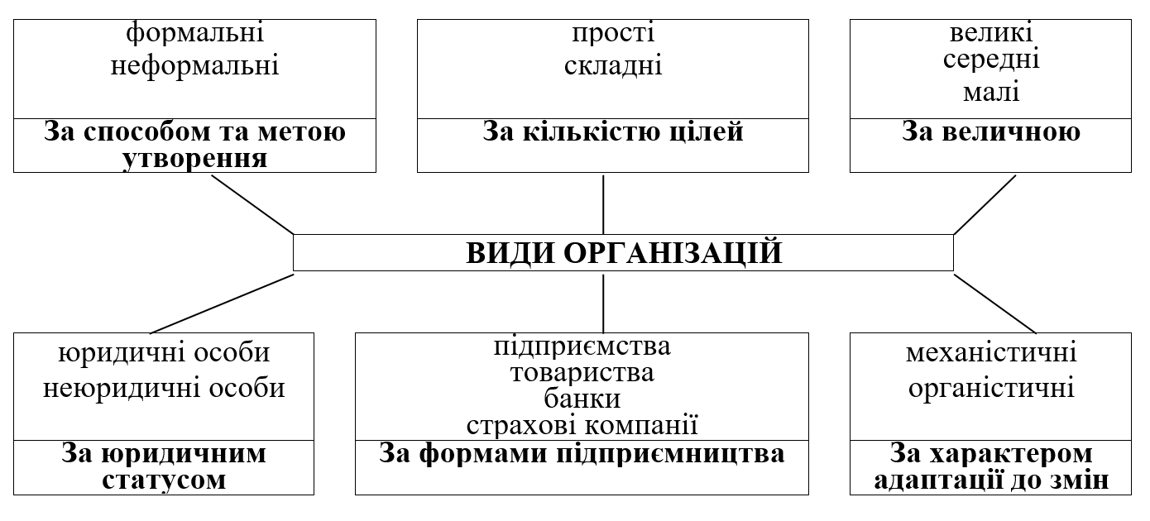
Класифікація організацій

Slide 5
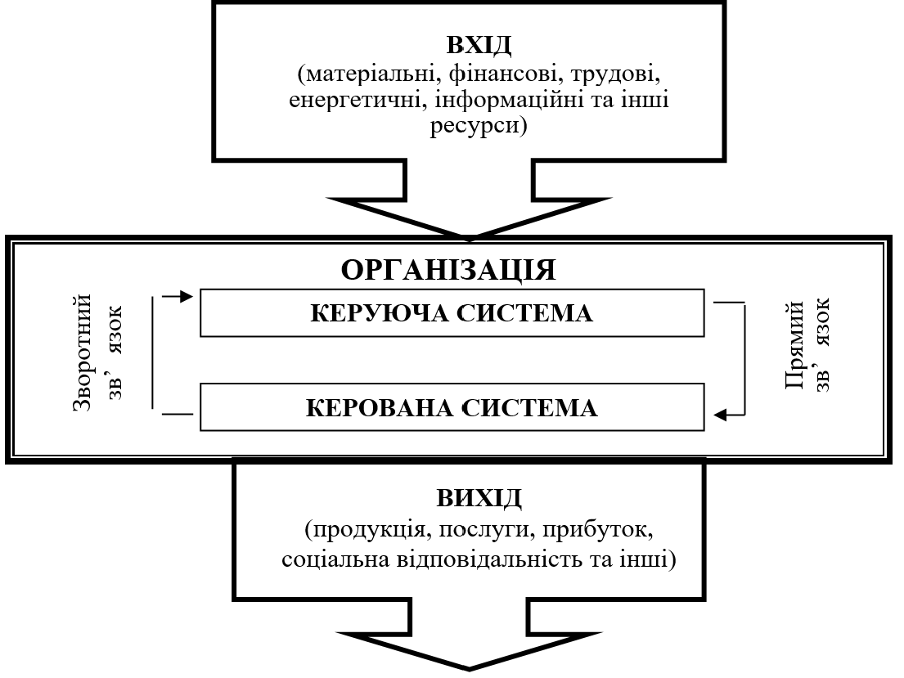
Процес функціонування організації як відкритої системи
Відкрита система має певні властивості, а саме :
цілісність (зміна однієї складової зумовлює зміну інших);
одноосібність (кожну складову можна розглядати окремо);
перспективність (розвиток у напрямі удосконалення);
незалежність (можливе відокремлення підсистем);
спеціалізованість (здатність виконувати певний перелік робіт);
перетворення вхідних елементів у вихідні;
централізація (одна зі складових стає домінуючою);
зростання (тяжіння до розширення, збільшення);
циклічність розвитку;
рівновага;
непередбачуваність причин можливих збурень.

Slide 6
Етапи життєвого циклу організації
Етапи ж ц організації | Характер діяльності організації
1. “Народження” | Проникнення на ринок, забезпечення виживання при збитковій діяльності, забезпечення у достатніх обсягах капітальних вкладень для започаткування діяльності організації
2. “Дитинство” | Закріплення на ринку чи його окремих сегментах, забезпечення діяльності на рівні беззбитковості
3. “Юність” | Суттєве розширення цільових сегментів ринку, забезпечення високих темпів зростання прибутку, інвестування розвитку на засадах самофінансування
4. “Рання зрілість” | Подальше розширення сегментів ринку, орієнтація на регіональну диверсифікацію, забезпечення стабільного росту прибутків і забезпечення їх на оптимальному рівні
5. “Завершальна зрілість” | Формування іміджу підприємства, збалансоване зростання, орієнтація на галузеву диверсифікацію діяльності з метою підтримки рівня конкурентоспроможності, забезпечення підтримки рівня прибутковості на оптимальному рівні
6. “Старіння” | Збереження позицій або часткове зменшення обсягів виробництва, згортання діяльності, падіння прибутковості, фінансової стійкості
7. “Відродження” | Суттєве оновлення форм, видів та напрямів діяльності, забезпечення умов для зростання прибутковості, залучення значних обсягів інвестицій

Slide 7
За визначенням американського економіста Марвіна Шоу, група (колектив) — це дві і більше особи, які взаємодіють одна з одною таким чином, що кожна особа здійснює вплив на конкретних людей (працівників) і одночасно знаходиться під впливом інших осіб. Група і колектив є ідентичними термінами, перший, більш розповсюджений на Заході, другий — в нашій країні.
Формальні групи
Неформальні групи
Цільові групи
Комітети

Slide 8
Порівняльна характеристика формальних та неформальних груп
Групи, які створені за бажанням керівників організації, називаються формальними. Вони виникають при поділі праці:
горизонтальному (виникнення підрозділів);
вертикальному (виникнення рівнів управління).
Первинною функцією формальних груп є виконання певних завдань і досягнення конкретних цілей. В будь-якій організації існує три типи формальних груп :
групи керівників (командні групи);
цільові виробничі (господарські) групи;
комітети.
Прикладами груп керівників можуть бути: президент компанії і віце-президент; директор фірми (завідувач аптеки) і завідувачі відділами; начальник цеху і його заступники.
Особливу увагу менеджер повинен звертати на неформальні групи, оскільки вони можуть стати домінуючими в організації, взаємно проникати в інші неформальні і формальні групи і сильно впливати на управління.
Основні характеристики неформальних груп такі :
застосування соціального контролю, який здійснюється шляхом установлення і закріплення групових еталонів допустимої поведінки, жорстких санкцій, відчуження тощо;
існування опору перемінам, який виникає через загрози існуванню самої неформальної групи;
наявність неформальних лідерів, які займають фактично таке ж становище, як і лідери формальних груп. Різниця лише у тому, що лідер формальної групи отримує свої повнова­ження офіційно (в конкретній сфері), а лідер неформальної — за рахунок визнання його групою. Тому сфера впливу неформального лідера може виходити за адміністративні межі формальної організації, але все таки його основні функції — це допомога групі в досягненні цілей та закріпленні її існування.
Формальні групи
Неформальні групи

Slide 9
Порівняльна характеристика формальних та неформальних груп
- управляються з допомогою лідерів з метою розв'язання певних завдань на основі конкретної ієрархії;
- мають певну структуру управління і взаємодії;
- використовують у своїй діяльності неписані правила (норми);
- застосовують певну систему винагород, заохочень і санкцій.
- формальні групи створюються за продуманим планом, а неформальні спонтанно;
- структура формальних груп створюється свідомо, нефор­мальних — в результаті соціальної взаємодії;
- працівники формальної групи вступають до неї з метою реалізації її цілей, отримання доходу, досягнення престижу тощо, а до неформальної — для задоволення потреб у причетності, взаємодопомозі, взаємозахисті, тісному спілкуванні;
- формальна група створюється, як правило, за рішенням керівників, а неформальна — в результаті виникнення зацікавленості, симпатії тощо.

Slide 10
Фактори впливу на організацію
Фактори впливу на організацію – це рушійні сили, які впливають на виробничо-господарську діяльність організації і забезпечують певний рівень отриманих результатів. Фактори визначають будь-які процеси, що здійснюються в організації. Їх можна класифікувати за двома ознаками:
рівень впливу (макрорівень, мікрорівень);
середовище впливу (внутрішнє, зовнішнє).

Slide 11
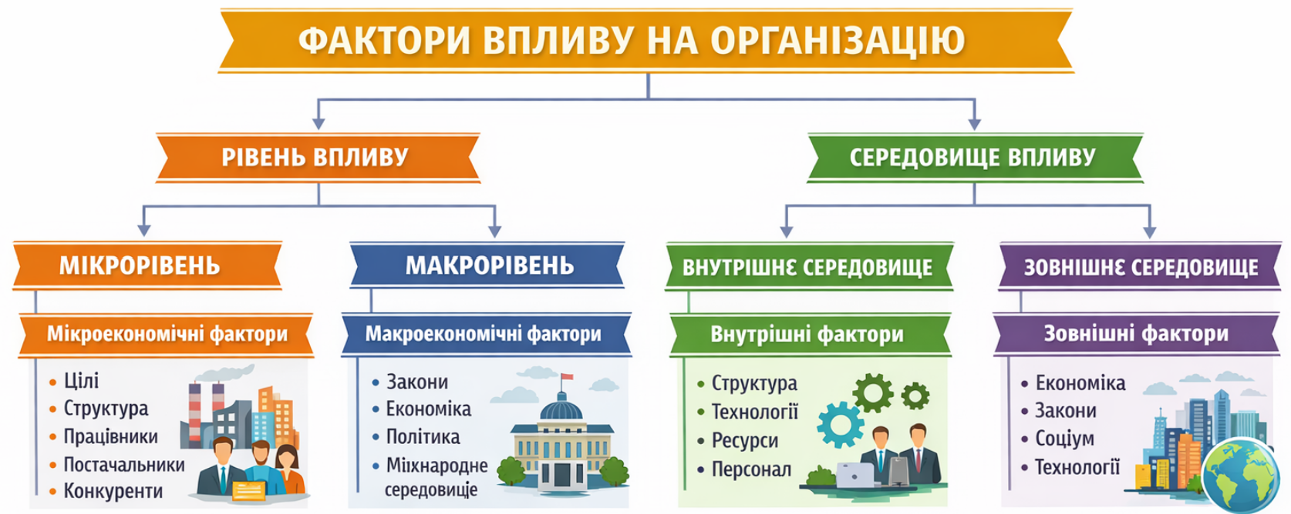
Класифікація факторів впливу на організацію

Slide 12
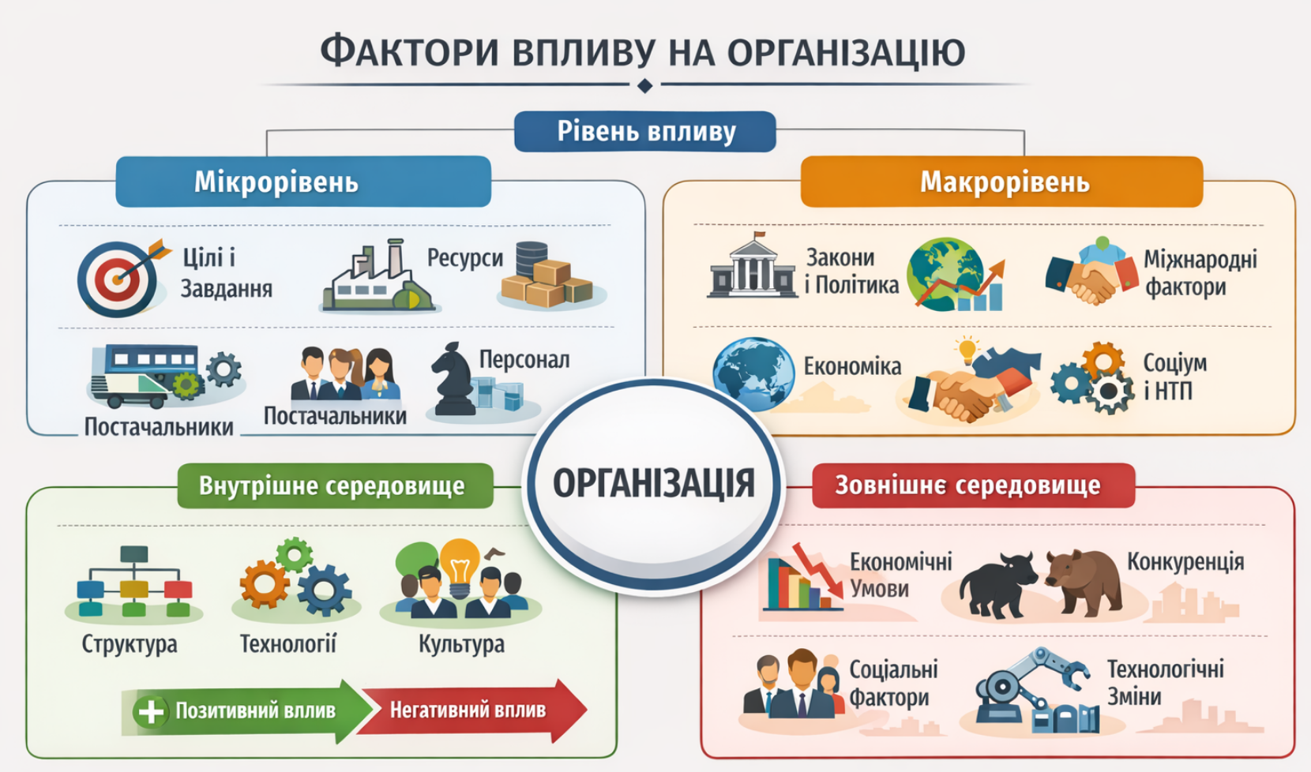
Внутрішні фактори
фактори внутрішнього середовища організації (формують організацію із середини)
Основними факторами внутрішнього середовища в будь-якій організації є цілі, структура, завдання, технологія, працівники та ресурси.

Slide 13
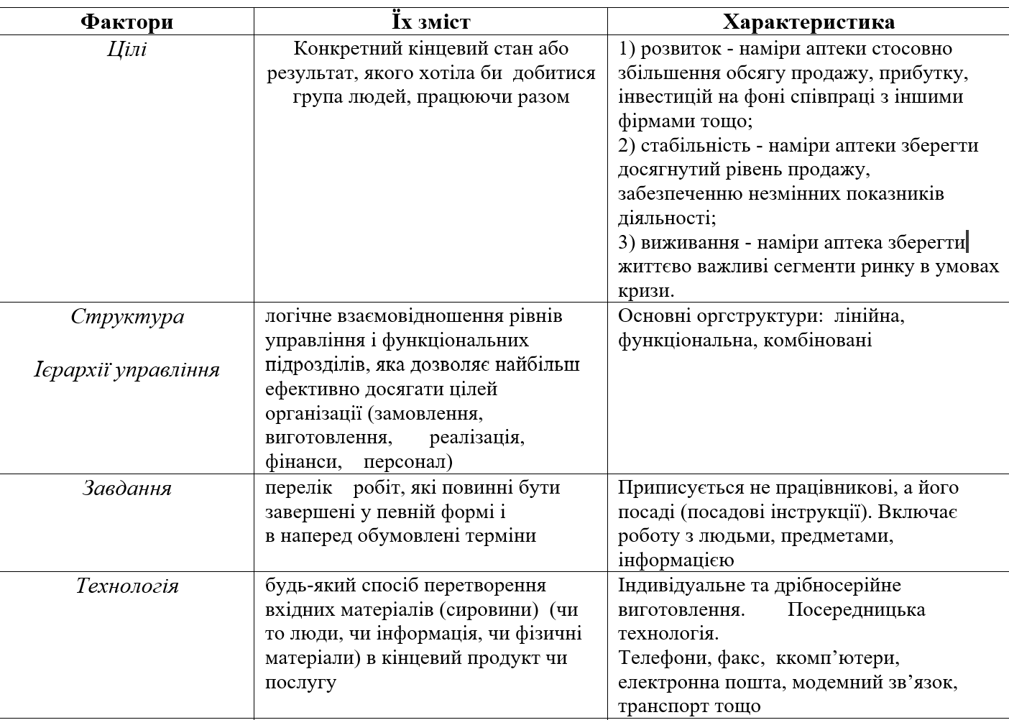
Внутрішні фактори організації

Slide 14
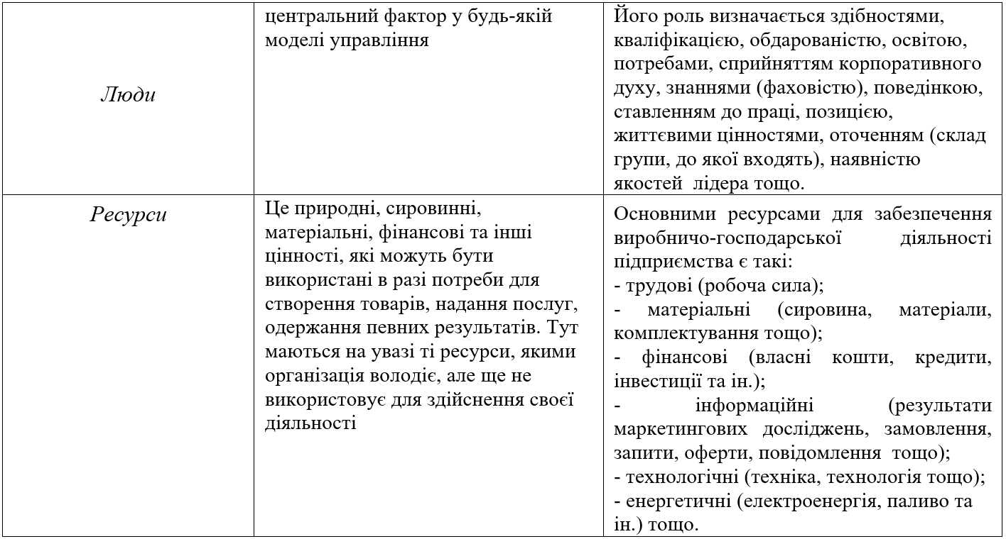
Внутрішні фактори організації

Slide 15
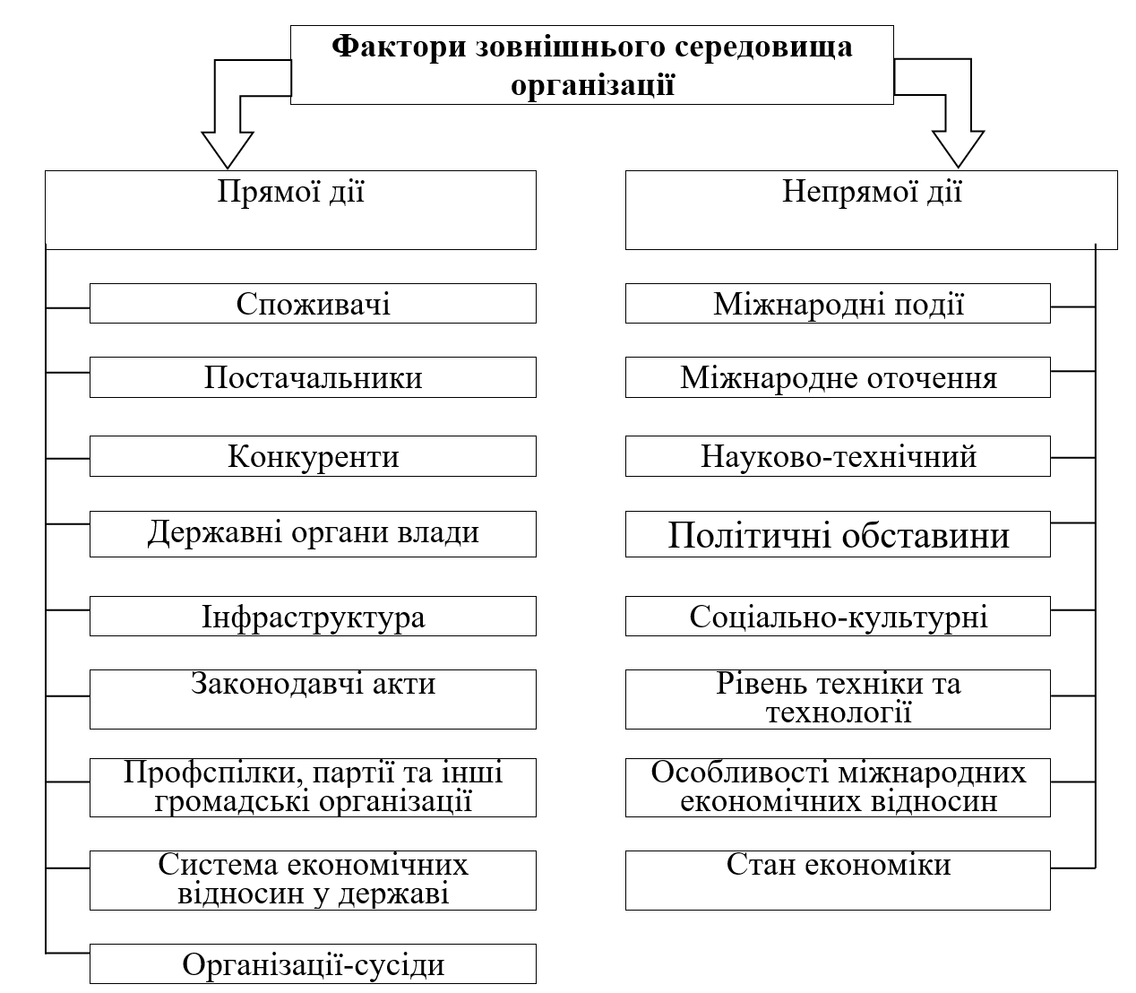
Зовнішні фактори

Slide 16
Приклади тестів КРОК-2
З точки зору теорії менеджменту до організації як до об’єкта управління висувається низка вимог. Обов’язковою вимогою до організації є наявність хоча б:
*A. 2 людей, які вважають себе частиною цієї групи
B. 3 людей, які вважають себе частиною цієї групи
C. 5 людей, які вважають себе частиною цієї групи
D. 10 людей, які вважають себе частиною цієї групи
Аналіз внутрішнього середовища фармацевтичного підприємства виявив такі риси організації: динамічність, гнучкість організаційної структури, самоконтроль, демократизація комунікацій. Визначте тип організації за характером адаптації до змін:
A. Неформальні
B. Механістичні
*C. Органістичні
D. Комбіновані
До якої змінної внутрішнього середовища аптеки «Провізор» відносять спосіб перетворення вхідних матеріалів (лікарські засоби у вигляді «ангро») у кінцевий продукт або послугу (готові лікарські форми)?
A. Цілі
B. Завдання
C. Структура
*D. Технології
E. Люди (кадри)
Вкажіть чинники зовнішнього середовища прямої дії, які впливають на організацію:
A. Стан економіки
*B. Споживачі, постачальники, конкуренти, посередники
C. Соціально-культурні
D. Демографічні
E. Науково-технічний прогрес

Slide 17

Дякую за увагу!

